Slide 1

ŘASY
Výukový materiál EK 03 - 65
Tvůrce: Mgr. Alena Výborná
Projekt: S anglickým jazykem do dalších předmětů
Registrační číslo: CZ.1.07/1.1.36/03.0005
Tento projekt je spolufinancován ESF a SR ČR

Slide 2
ŘASY
Spolu ze sinicemi patří k nejstarším organismům naší planety
Autotrofní
Fotosyntéza kyslík do atmosféry
Na rozdíl od sinic mají eukaryotní typ buňky
Nejjednodušší rostliny
Většinou se vyskytují ve vodě (sladká, slaná), vlhká půda

Slide 3
ŘASY
Významnou složkou potravy vodních živočichů
Některé se vyskytují i na souši (vlhká místa)
zelený povlak na půdě nebo kůře
Rozmanitá buněčná stavba i způsob života
Liší se:
  Velikostí
  Barvou
  Stavbou těla (stélky)

Slide 4
ŘASY
VELIKOST
mikroskopické jednobuněčné
mnohobuněčné až 50 m
BARVA
zelená
červená
STÉLKA
jednobuněčná
hnědá
vícebuněčná
vláknitá

Slide 5
ZELENÉ ŘASY
Předchůdci vyšších rostlin
Slaná, sladká voda a vlhká místa
Některé se pohybují pomocí bičíků

Slide 6
ZELENÉ ŘASY
Zelenivka
  Jednobuněčná
  Bez bičíku
Zrněnka
  Jednobuněčná
  Vlhká místa

Slide 7
ZELENÉ ŘASY
Krásnoočko
  Jednobuněčná
  Má bičík
  Mixotrofní (fotosyntetizují + přijímají rozpuštěné organické látky z vnějšího okolí)
Váleč koulivý
  Jednobuněčná
  Má bičík
  Vytváří kolonie

Slide 8
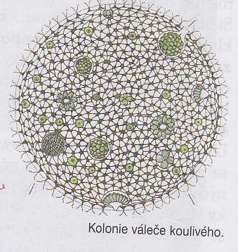
Váleč koulivý

Slide 9
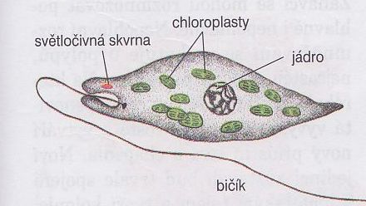
Krásnoočko

Slide 10
MNOHOBUNĚČNÉ ŘASY
Dělí se do několika oddělení
Liší se:
  Stavbou stélky
  Způsoby rozmnožování
  Způsobem života

Slide 11
MNOHOBUNĚČNÉ ŘASY
Na skalnatých pobřežích nebo volně v moři se vyskytují:
  Hnědé řasy
  Červené řasy
Některé dosahují značných rozměrů
Použití:
  Krmivo
  Potrava
  Výtažky řas se využívají při léčbě

Slide 12
MNOHOBUNĚČNÉ ŘASY
Největší hnědé řasy jsou:
CHALUHY
Ze zelených řas se u nás vyskytuje například:
ŠROUBATKA (šroubovitý chloroplast)
ŽABÍ VLAS

Slide 13
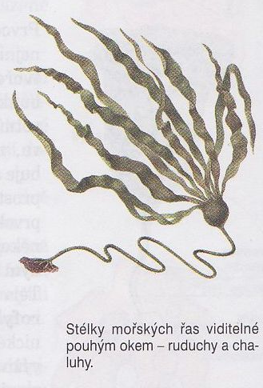
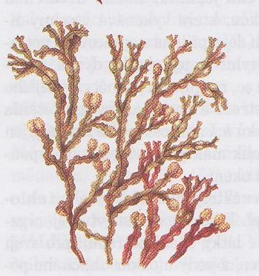
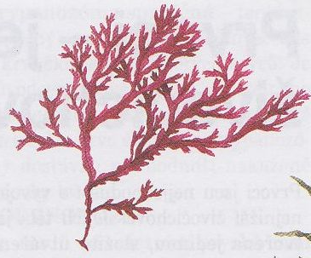
MNOHOBUNĚČNÉ ŘASY

Slide 14
OPAKOVÁNÍ:
1) Proč jsou pro nás řasy významné?
  Dodávají do atmosféry kyslík
2) Kde se řasy vyskytují?
  Sladká a slaná voda, vlhká půda
3) Největší hnědé řasy se jmenují:
  Chaluhy
4) Kolonie vytváří?
  Váleč koulivý

Slide 15
Zdroj:
DOBRORUKA, Luděk J. Přírodopis pro 7. ročník základní školy. 1. vyd. Praha: Scientia, 1998, 152 s. ISBN 80-718-3134-4
Zdroj obrázků:
DOBRORUKA, Luděk J. Přírodopis pro 7. ročník základní školy. 1. vyd. Praha: Scientia, 1998, 152 s. ISBN 80-718-3134-4

